Slide 1
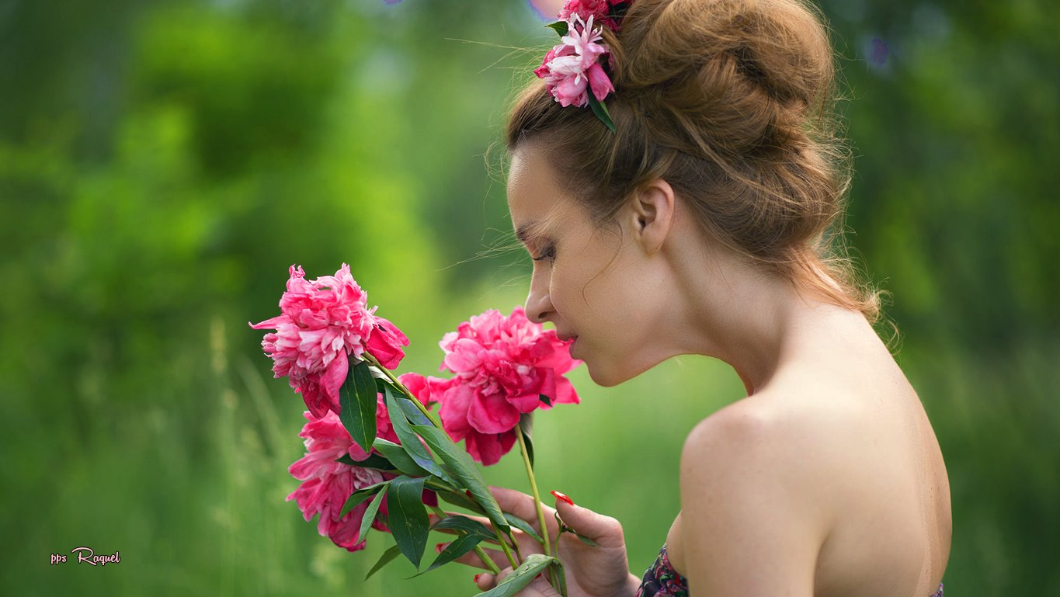






Slide 2
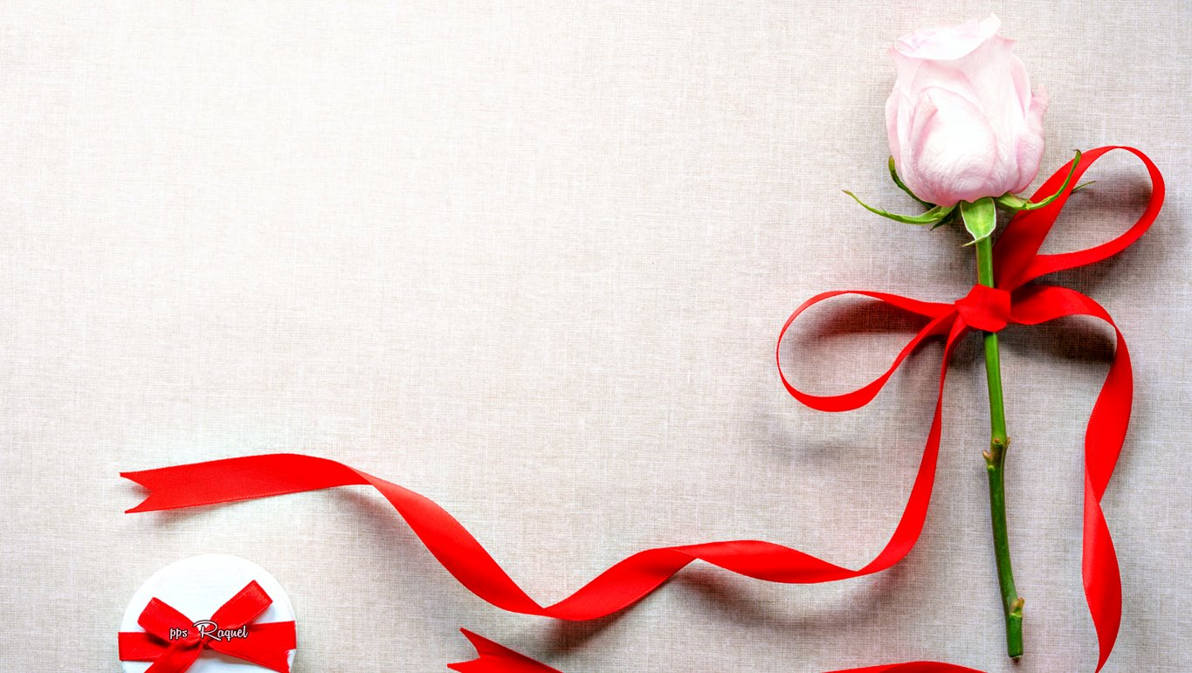
La mujer como ser integral merece ser valorada, respetada y cuidada, en ella está contenida la suavidad y el coraje en un solo sitio. Algunas veces son ellas mismas las que se irrespetan, a ellas o a otras de su género, solo por la condición de mujer establecen límites, emiten duros juicios y generan expectativas que solo encajan con patrones sociales o religiosos.

Slide 3


Slide 4
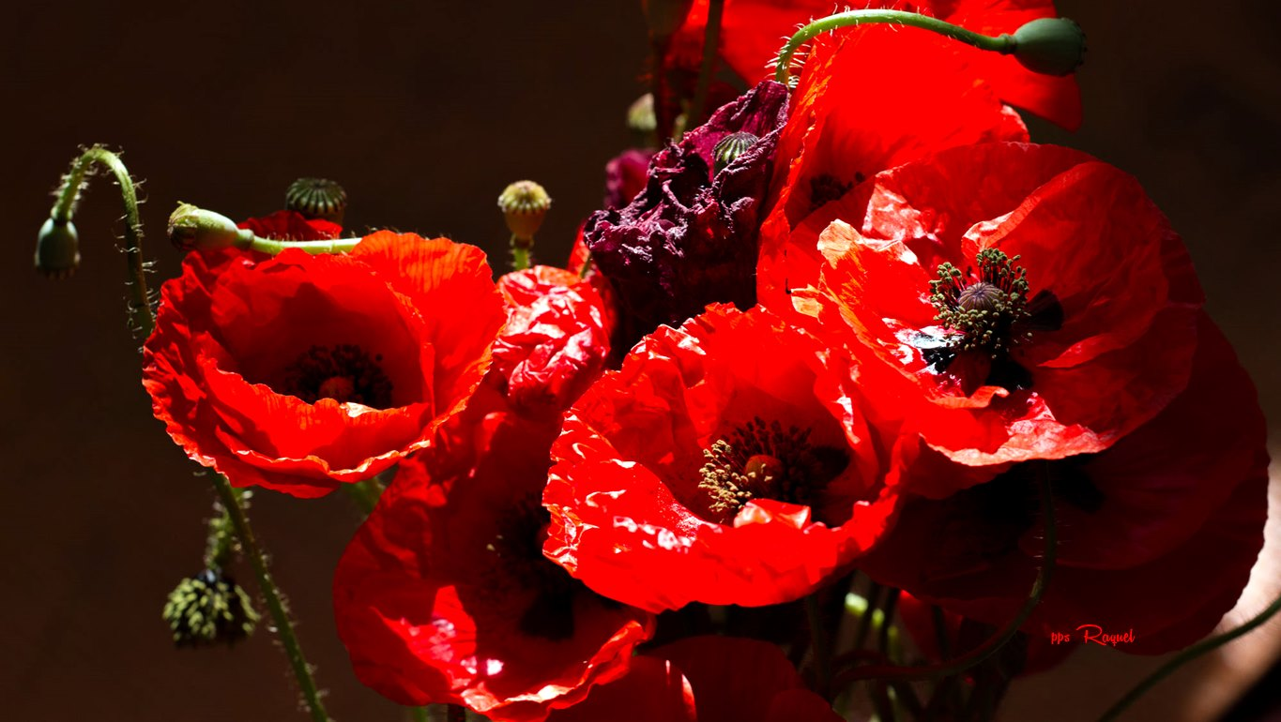

Slide 5


Slide 6
La realidad es que el reconocimiento debería dar un mayor mérito a la mujer y extenderse a todos los días de la vida. Siendo ella un mal llamado “sexo débil”, es capaz de dar vida, transformar todo a su paso, adaptarse, reinventarse y tener en su rostro ese refugio que con solo mirar puede transmitir la paz que muchos necesitamos.

Slide 7
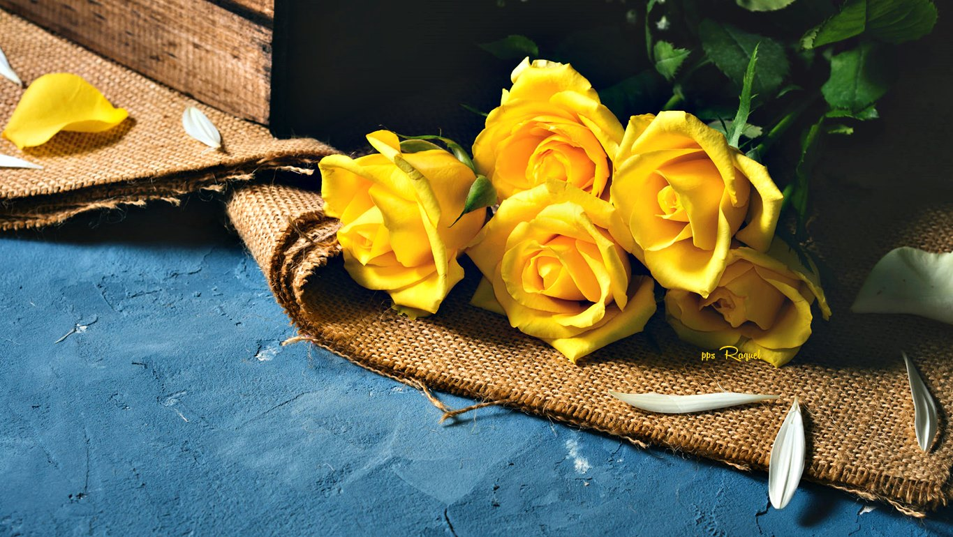

Slide 8
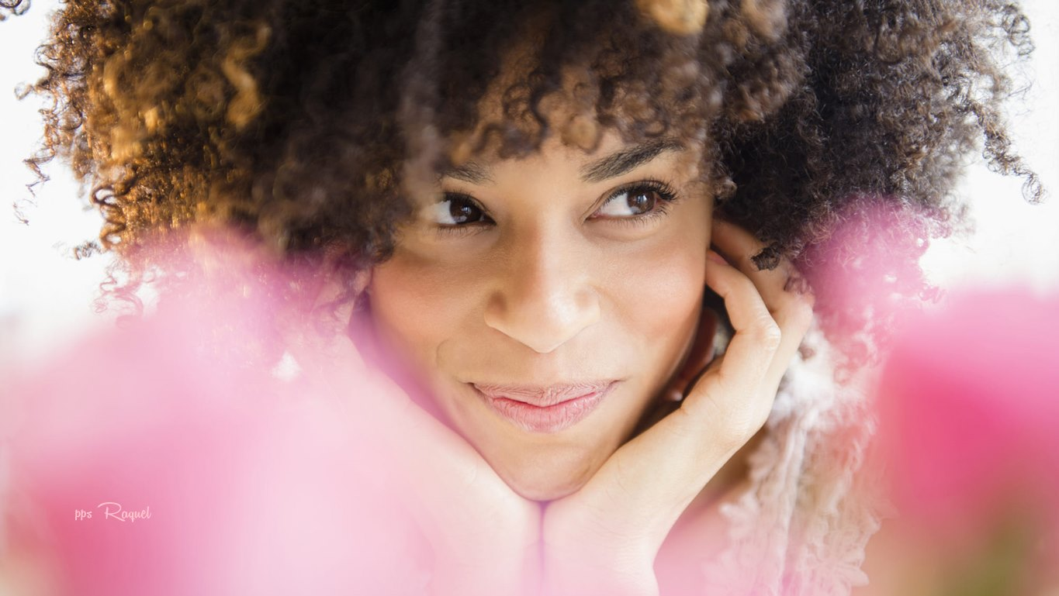

Slide 9


Slide 10
Una mujer posee la sensibilidad, la astucia y la paciencia necesaria para obtener todo lo que se proponga en la vida, no necesita que alguien más la empodere de lo que ella sabiamente contiene. Una mujer abrirá paso por caminos inexplorados llegando a alcanzar resultados inimaginables, solo tiene que estar en sintonía con su corazón y quitar de su mente las limitaciones que han sido infundadas

Slide 11


Slide 12
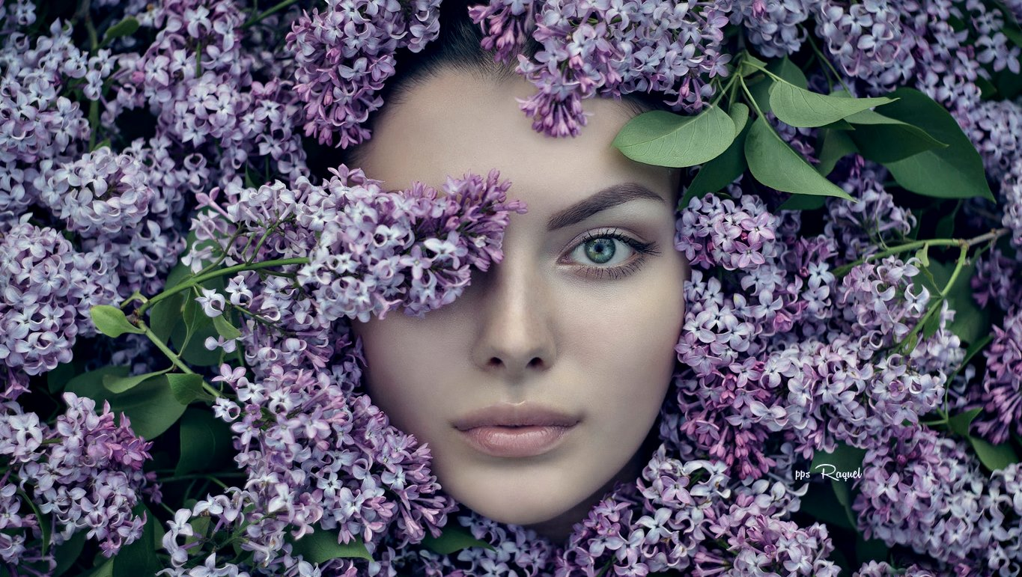

Slide 13
La mujer no necesita ser igual al hombre, la mujer tiene un papel de mayor trascendencia en el tránsito por la vida, pero si se trata de ir conquistando espacios, a pulso se ha ganado todos los reconocimientos que le permiten abrir sus alas y emprender su vuelo sin pedir permiso o sin dar excusas

Slide 14
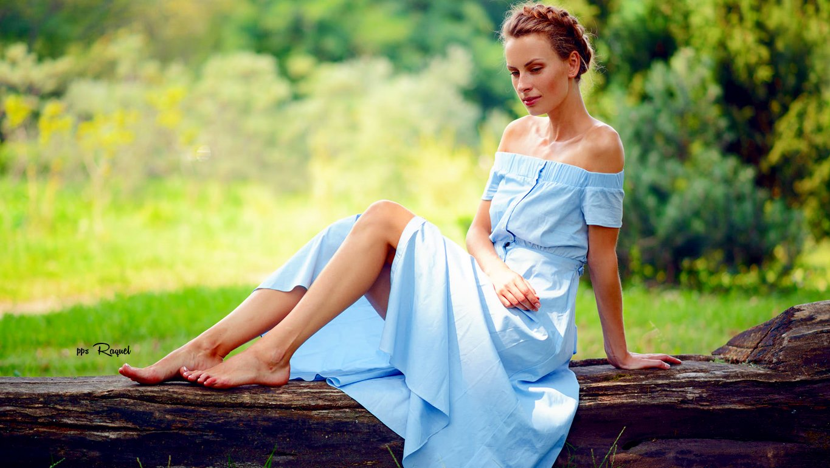

Slide 15
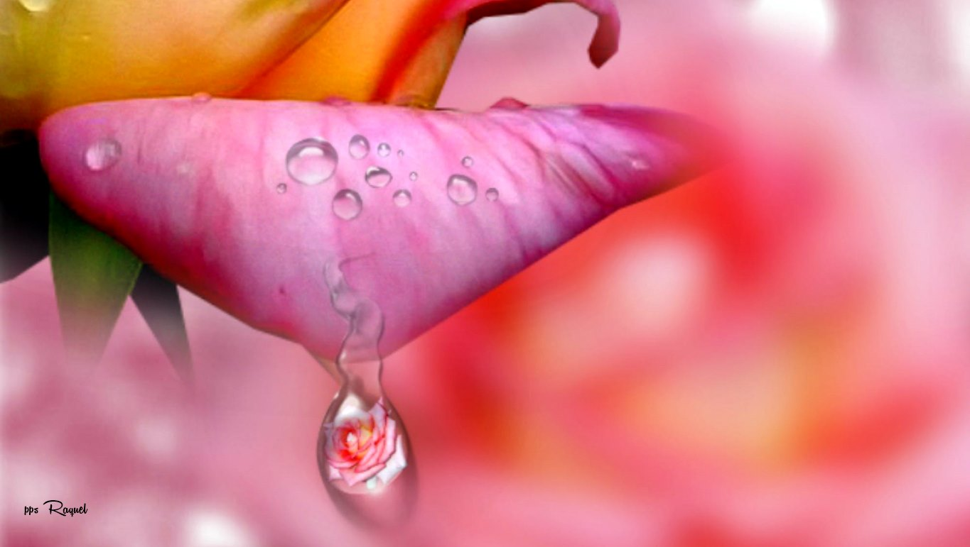

Slide 16
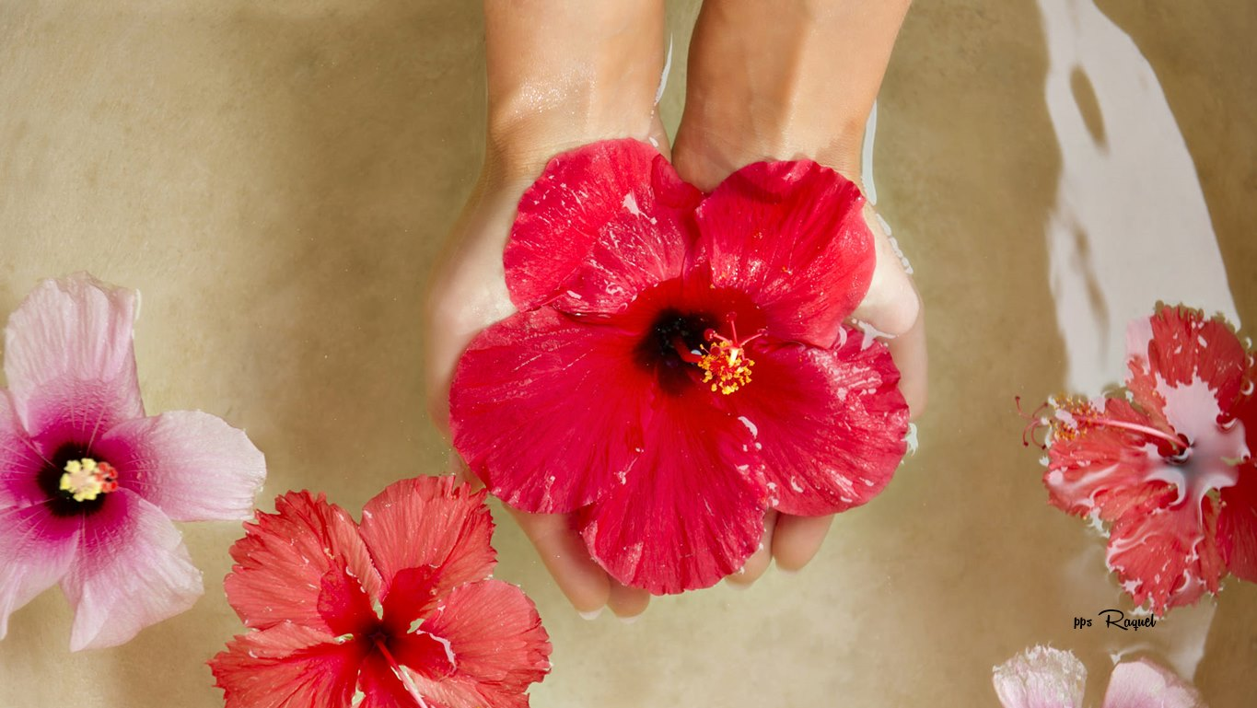

Slide 17
Toda mujer que se ame y se acepte a sí misma, tendrá el ímpetu necesario para hacer de su vida lo que quiera hacer, para llegar a donde se imagina y para derribar cualquier obstáculo, utilizándolos como escalones para alcanzar sus metas. Será capaz de dar amor con la pureza que la caracteriza, anidar en su vientre el fruto de la vida si así lo desea y ocupar todas las posiciones que su vida demande, inclusive la de padre de sus hijos, cuando este por no poder o no querer no pueda ocupar

Slide 18


Slide 19
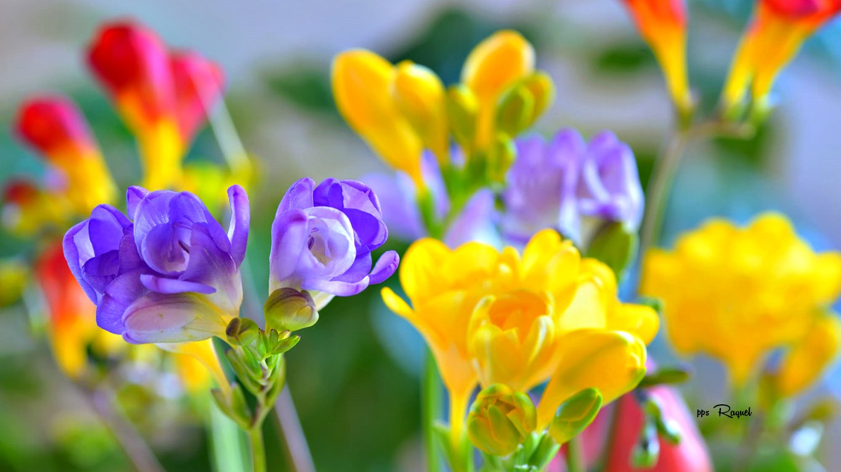

Slide 20
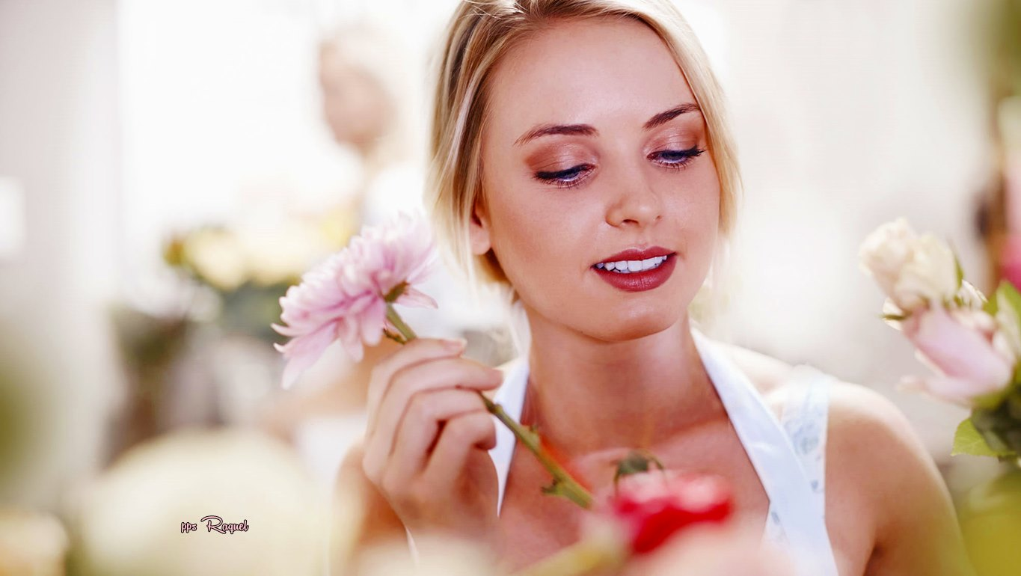

Slide 21
La mujer no es el complemento de nadie, ni de su pareja, ni de sus hijos, ni de su equipo de trabajo, la mujer es un ser perfectamente completo con papel protagónico y potencial infinito, cualquiera que no entienda esto debe someterse a una revisión de sus creencias y darle a cada mujer en su vida el lugar que realmente le corresponde.

Slide 22


Slide 23
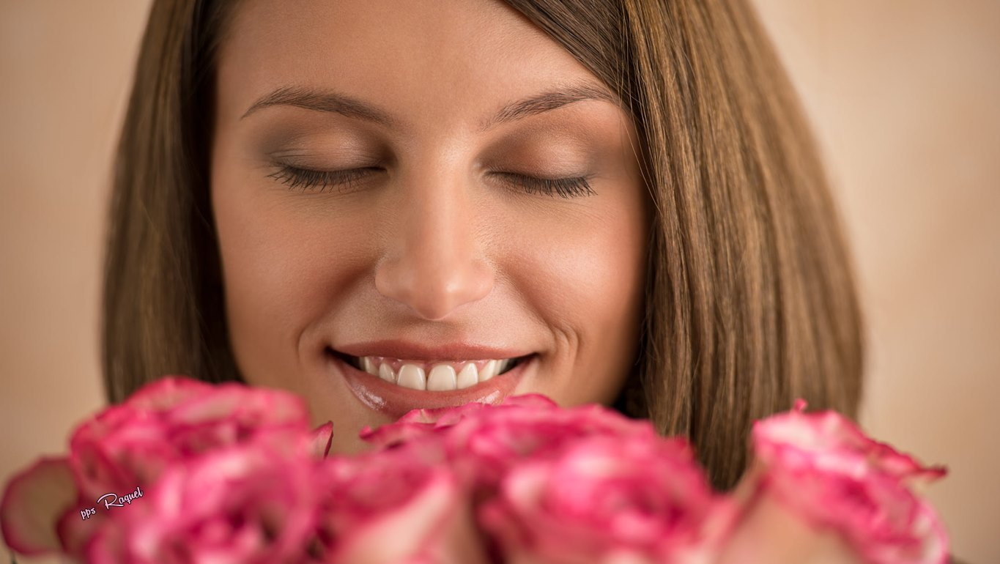

Slide 24
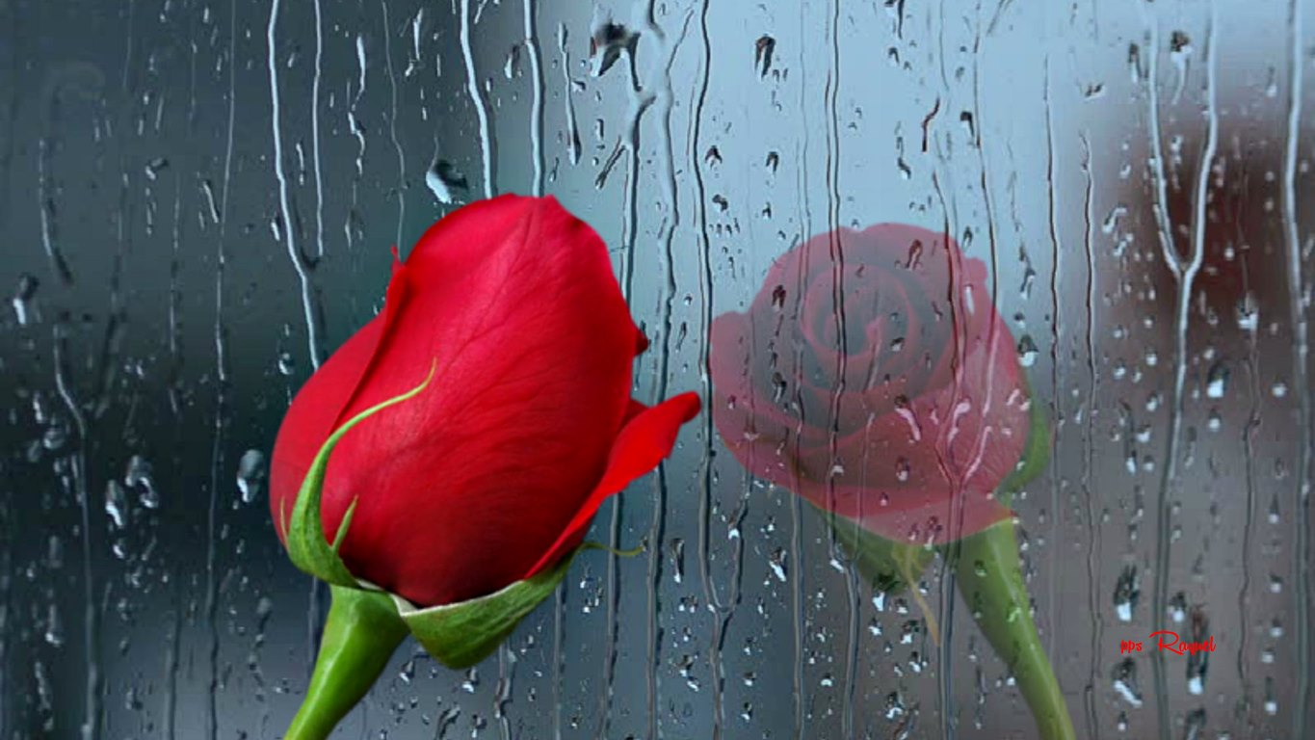


Slide 25









¿Te ha gustado?
Puedes ver más entrando
Aquí
Además puedes recibir powerpoints en tu correo electrónico suscribiéndote aquí:
Esta presentación powerpoint ha sido creada y compartida única y exclusivamente para mispps.com

